Slide 1
EL-1000 可编程直流电子负载
详细技术方案评审 | SYS-TECH-001 v1.0
1000W / 150V / 60A | CC/CV/CR/CW
C2000 F28E12x + ESP32-S3 | 12×M90N20
2026-06-01 | W7 硬件研发阶段

Slide 2
目录 Agenda
14个技术专题
01 产品概述 — 规格参数与定位
02 系统架构 — 整机框图与信号流
03 功率拓扑 — 12×M90N20 阵列
04 控制架构 — C2000+ESP32 双MCU
05 电源树 — AC→反激→Buck→LDO
06 安全架构 — 5道防护+3重切断
07 热设计 — 散热方案+温升计算
08 通信协议 — UART+SCPI+WS
09 控制算法 — 级联PID+抗饱和
10 固件架构 — FreeRTOS任务
11 外观结构 — ITECH风格面板
12 整机BOM — ¥1,354分解
13 接口定义 — 电气/固件
14 测试验证 — 3阶段方案
EL-1000 技术方案评审 | 2/20

Slide 3
产品概述 — 关键规格
SRD v1.3 | 目标零售 ¥3,999–5,999
1000W
额定功率 (峰值1200W)
150V
最大电压
60A
最大电流
±0.1%
电压精度
¥1,354
整机BOM
▸ CC/CV/CR/CW 四种工作模式，CR/CW固件规划中
▸ C2000 F28E12x HRPWM 150ps分辨率，等效15.2bit DAC
▸ 双MCU架构 C2000实时控制 + ESP32-S3通信/UI
▸ 12×M90N20 MOSFET 并联，总电流能力1080A
▸ ITECH风格 深灰RAL7021+青绿#00a884，4.3" IPS彩屏
▸ 5道安全防护 CMPSS→TZ→栅极下拉→继电器→熔丝
EL-1000 技术方案评审 | 3/20

Slide 4
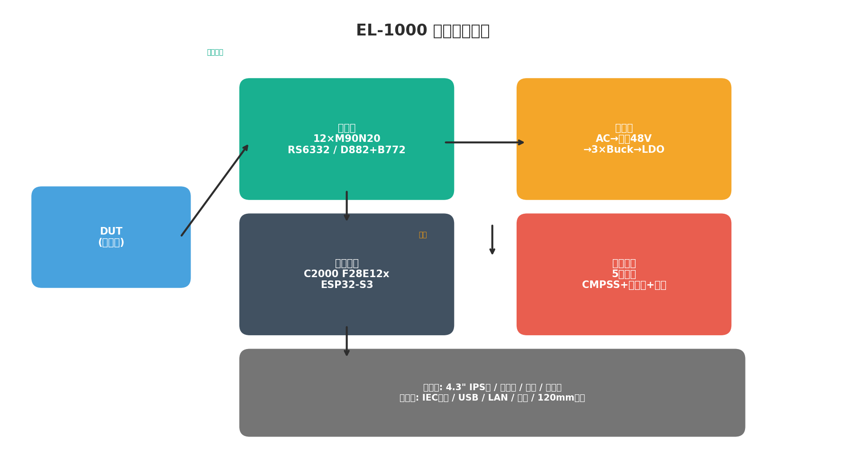
系统架构总图
整机框图 — 功率级/控制/电源树/安全/I/O
EL-1000 技术方案评审 | 4/20

Slide 5
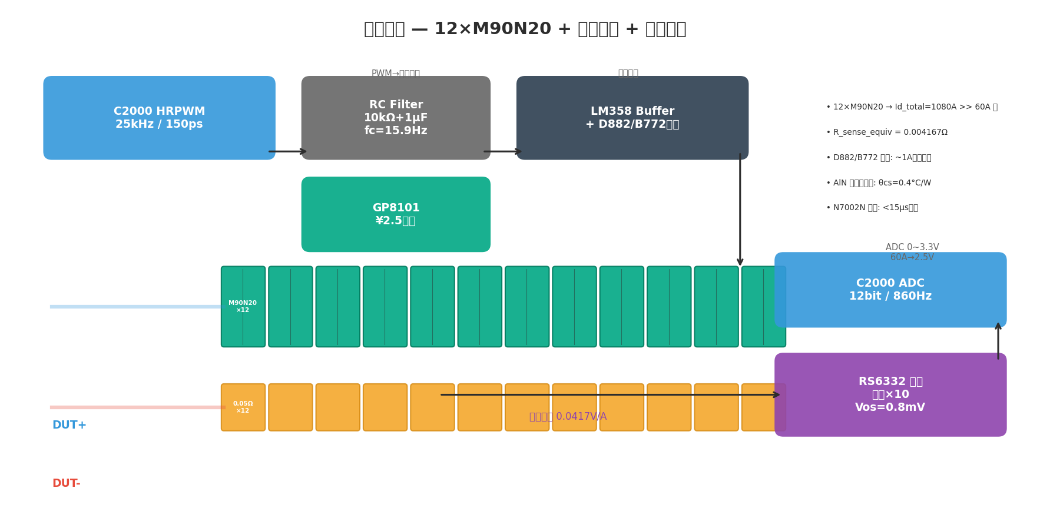
功率拓扑
12×M90N20 + D882/B772推挽 + RS6332差分采样
EL-1000 技术方案评审 | 5/20

Slide 6
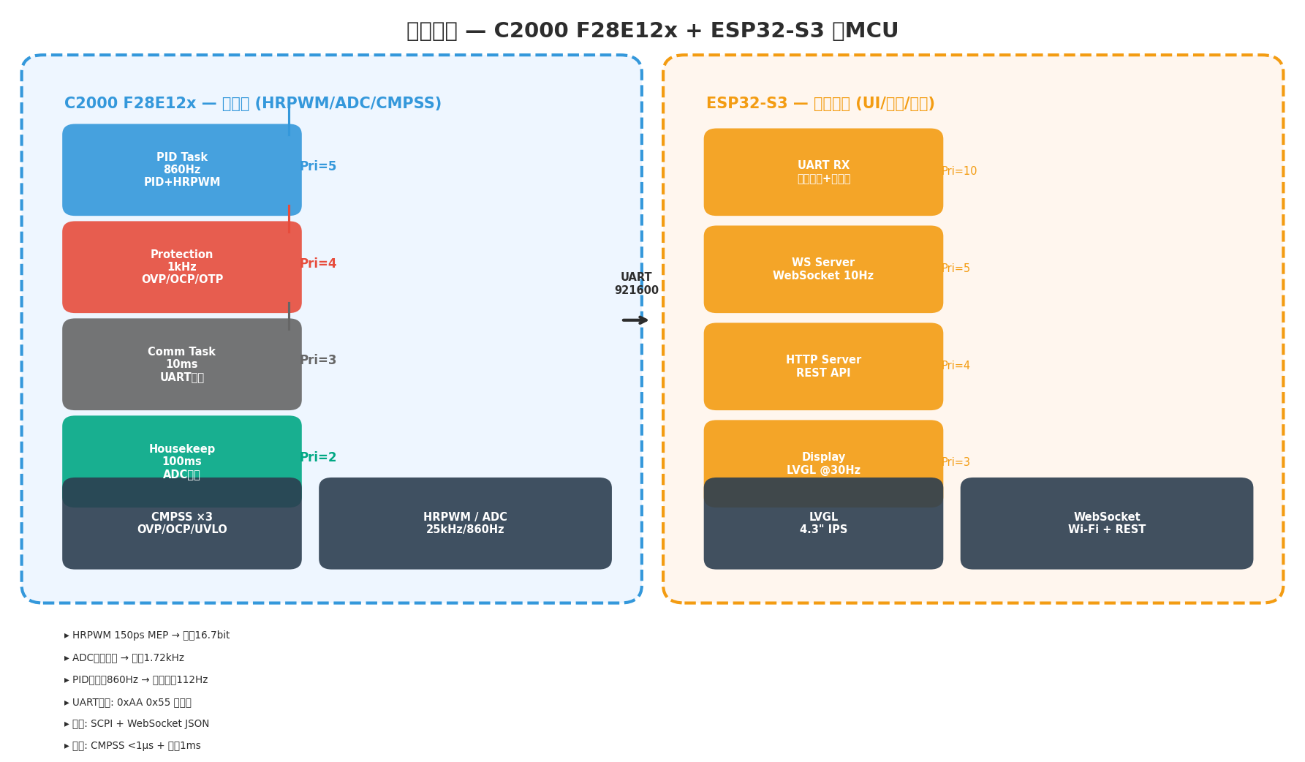
控制架构
C2000 实时域 + ESP32 非实时域 双MCU分工
EL-1000 技术方案评审 | 6/20

Slide 7
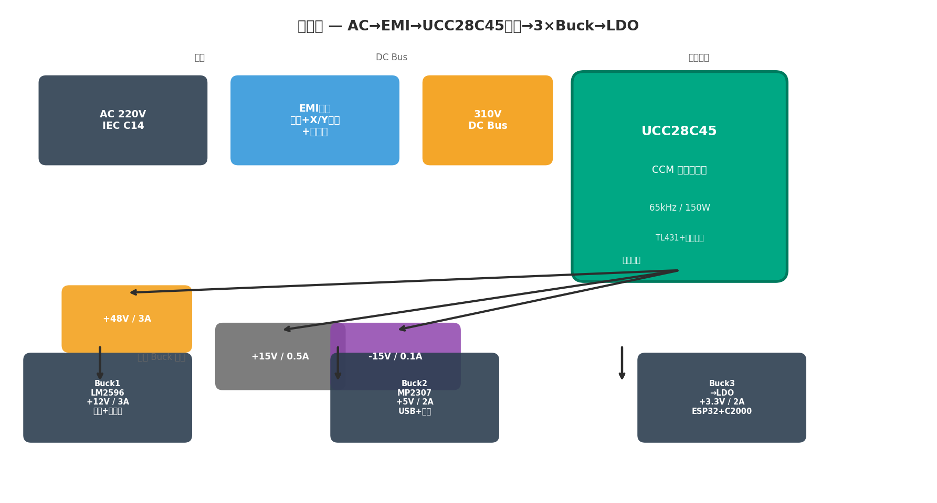
电源树
AC→EMI→UCC28C45反激(子板)→3×Buck→LDO
EL-1000 技术方案评审 | 7/20

Slide 8
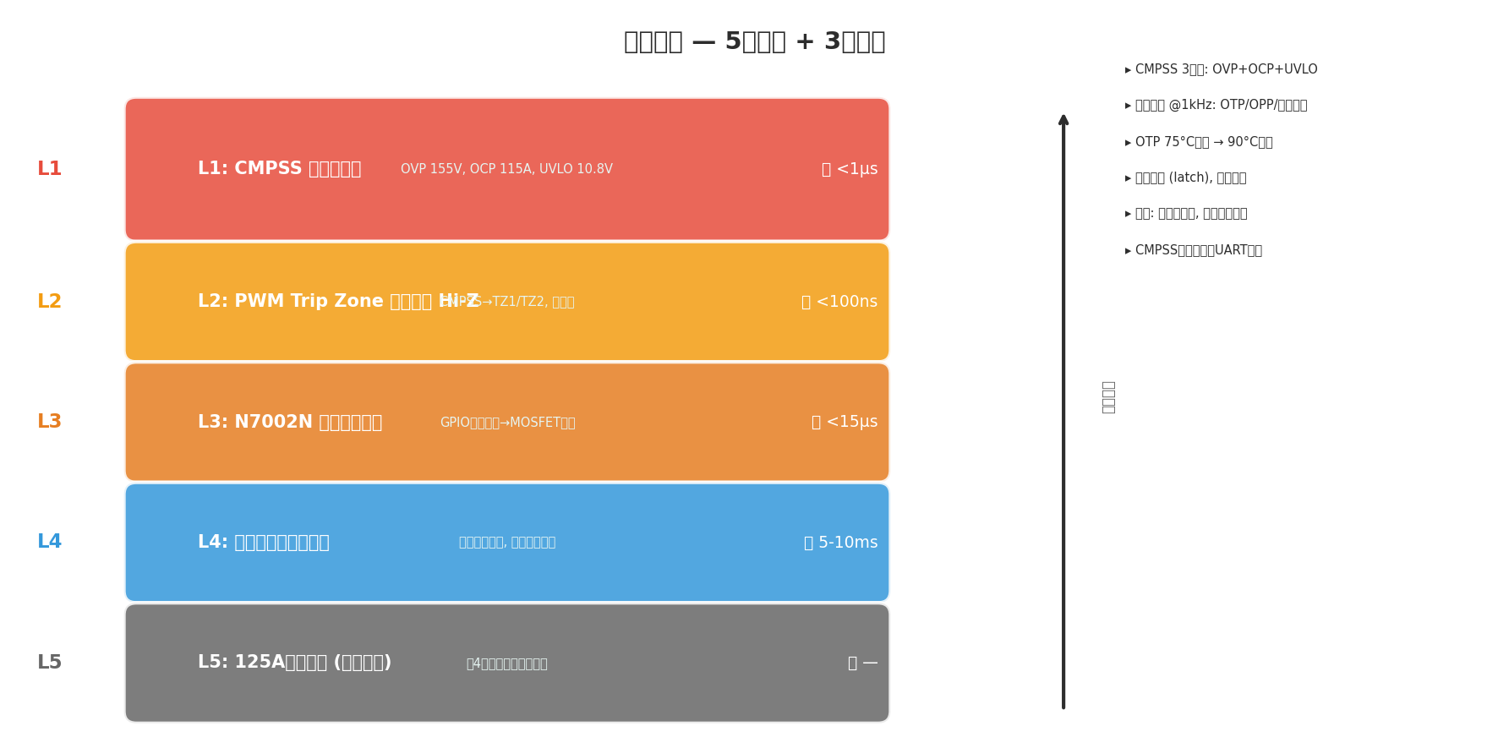
安全架构
5层防护 — 硬件CMPSS<1µs到熔丝终极防线
EL-1000 技术方案评审 | 8/20

Slide 9
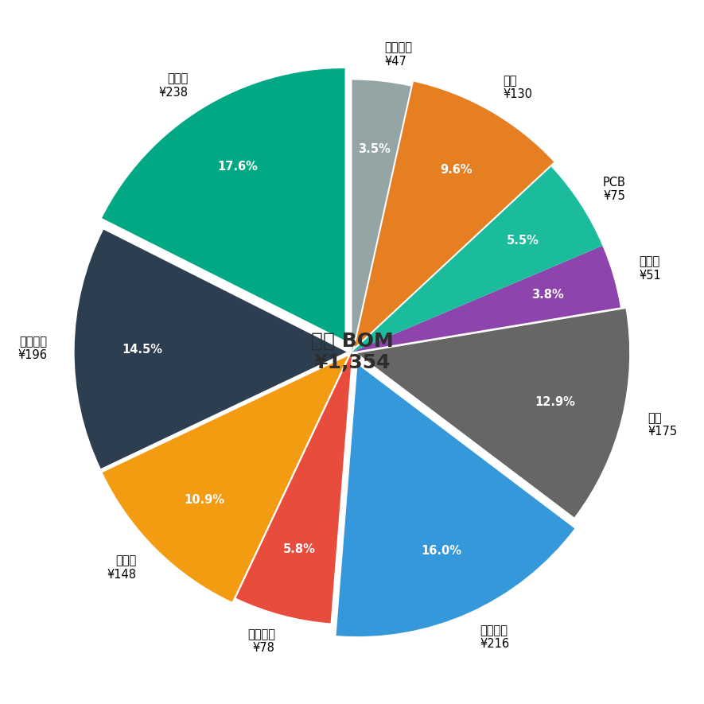
BOM成本分布
整机¥1,354 — 功率级/散热/控制/机箱占比
EL-1000 技术方案评审 | 9/20

Slide 10
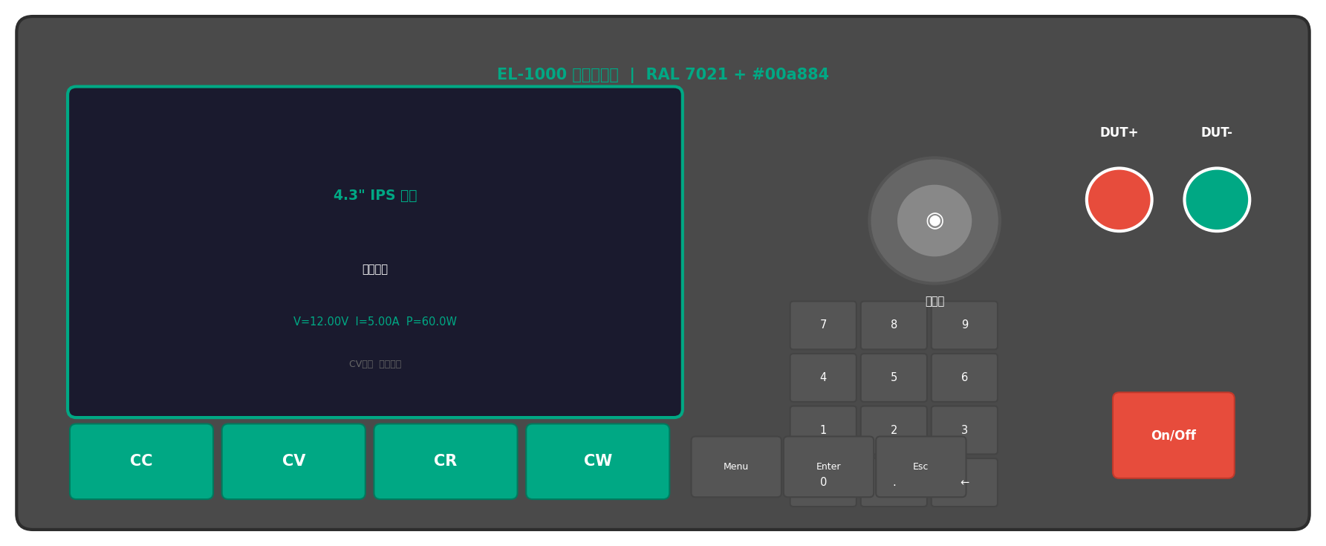
前面板布局
ITECH风格 — 4.3" IPS + 模式键 + 编码器
EL-1000 技术方案评审 | 10/20

Slide 11
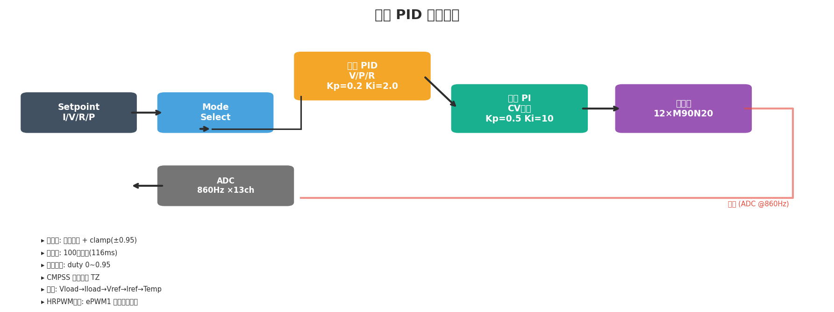
PID控制环路
级联控制 — 外环V/P/R → 内环电流PI → HRPWM
EL-1000 技术方案评审 | 11/20

Slide 12
固件架构 — FreeRTOS 任务分配
▸ C2000 任务 (FreeRTOS实时内核):
▸ PID Task (Pri=5, 860Hz) PID运算+HRPWM更新
▸ Protection (Pri=4, 1kHz) 软件OVP/OCP/OTP检查
▸ Comm Task (Pri=3, 10ms) UART帧协议处理
▸ Housekeeping (Pri=2, 100ms) ADC平均/状态LED
▸ ESP32 任务 (FreeRTOS双核):
▸ UART RX (Core0, Pri=10) 字节接收+帧解析
▸ WS Server (Core1, Pri=5) WebSocket广播@10Hz
▸ HTTP Server (Core1, Pri=4) REST API处理
▸ Display Tick (Core1, Pri=3) LVGL刷新@30Hz
▸ Encoder Scan (Core0, Pri=2) 编码器+按键扫描
EL-1000 技术方案评审 | 12/20

Slide 13
通信协议 — UART + SCPI + WebSocket
▸ UART帧协议 (C2000↔ESP32, 921600 baud):
▸ 帧: [0xAA][0x55][LEN][CMD][PAYLOAD][CRC16]
▸ 15条命令: SET_MODE/SET_CURRENT/GET_TELEM等
▸ 遥测包28B: V_load/I_load/P_load/Status/温度
▸ SCPI命令集 (USB/Wi-Fi用户接口):
▸ :SOURce:FUNCtion CC/CV/CR/CW
▸ :SOURce:CURRent 0-60.00 / :SOURce:VOLTage 0-150.00
▸ :MEASure:CURRent? / :MEASure:VOLTage?
▸ WebSocket JSON (实时Web UI):
▸ {"cmd":"set_current","params":{"value":5.00,"unit":"A"}}
EL-1000 技术方案评审 | 13/20

Slide 14
控制算法 — PID参数与仿真验证
▸ 电流环 (内环): Kp=0.5, Ki=10.0, Kd≈0, 输出0~0.95
▸ 仿真验证: 相位裕度109°, 闭环带宽112Hz, max_integral=0.95
▸ 电压环 (外环): Kp=0.2, Ki=2.0, Kd=0.0, 输出0~110A
▸ 带宽 << 电流环 (5:1~10:1), 级联稳定性保证
▸ 抗饱和: 输出饱和+误差同向→冻结积分; 积分单独限幅
▸ 软启动: 100步斜坡 (116ms), 每步 target × (step/100)
▸ 采样: ADC交错13通道, 等效1.72kHz
▸ CMPSS硬件保护 <1µs + 软件保护 @1kHz
EL-1000 技术方案评审 | 14/20

Slide 15
热设计 — 铝挤散热 + 双120mm PWM风扇
▸ 散热器: 350×150×50mm 铝挤压, 风冷2.5m/s, θsa=0.06°C/W
▸ 绝缘垫: AlN氮化铝TO-247, θcs=0.4°C/W
▸ 风扇: 双12038 PWM调速, 12V
▸ 1000W满载温升:
▸ 单管83.3W, Tj=40+83.3×(0.3+0.4+0.06)=103.3°C
▸ M90N20 Tjmax=175°C → 降额59% ✅
▸ 风扇策略:
▸ <45°C: 停转(静音) | 45-55°C: 20-40%
▸ 55-70°C: 40-80% | 70-85°C: 80-100%
▸ >85°C: 100% + 功率折返
EL-1000 技术方案评审 | 15/20

Slide 16
整机BOM — 成本结构与降本路径
▸ 成本结构 (¥1,354):
▸ 功率级¥238(17.6%) 散热¥216(15.9%) 控制¥196(14.5%)
▸ 机箱¥175(12.9%) 组装¥130(9.6%) 电源树¥148(10.9%)
▸ 安全¥78 PCB¥75 连接器¥51 包装配件¥47
▸ 毛利率: BOM¥1,354 → 零售¥3,999-5,999 → 66-77%
▸ 渠道价¥2,399-3,599 → 渠道毛利率44-62%
▸ 含费用后整体毛利率40-55%
▸ 批量降本 (500台 → ¥1,054):
▸ M90N20 ¥10→¥8(省¥24) 机箱模具分摊(省¥85)
▸ 散热器优化(省¥25) PCB/SMT批量(省¥70)
▸ 风险: C2000交期8-12周需立即下单; DAC待确认
EL-1000 技术方案评审 | 16/20

Slide 17
测试验证 — 3阶段原型方案
▸ Phase 1 — 原型验证 (W8-W10, ¥550):
▸ C2000 LaunchPad + 单管M90N20 + 面包板
▸ 验证PID闭环/HRPWM/ADC/CMPSS/UART协议
▸ Phase 2 — 子卡验证 (W11-W14, ¥1,000):
▸ 控制板+功率子板, 12管满功率
▸ 验证热管理/均流/EMI预扫/保护触发
▸ Phase 3 — 整机验证 (W15-W18, ¥500):
▸ 完整样机含机箱/面板/风扇
▸ 满功率老化/安规预审/精度标定
▸ 安规: 初期CE(LVD+EMC) ¥27-45k → 量产CE+FCC ¥88-155k
EL-1000 技术方案评审 | 17/20

Slide 18
关键技术决策回顾
▸ MOSFET 10管→12管: 均流余量+热分布优化
▸ LM358→RS6332: Vos 2mV→0.8mV, 精度±2.5%→±0.6%
▸ OPA548→LM358+D882/B772: ¥30→¥1.84, 成本降94%
▸ STM32→C2000 F28E12x: HRPWM 150ps必需
▸ 独立反激UCC28C45: 释放HRPWM全部用于栅极驱动
▸ GP8101候选: ¥2.5 PWM→模拟, SOP-8, 免RC滤波
▸ ADS1115→C2000内置ADC: 减少IC, 12bit够用
▸ 下一阶段:
▸ PCB Layout策略 (功率/控制/电源板分区)
▸ GP8101验证 (HRPWM替代方案, ¥2.5)
▸ C2000 F28E12x样品下单 (交期8-12周)
EL-1000 技术方案评审 | 18/20

Slide 19
项目进度 — 当前W7
▸ 已完成 (W1-W7):
▸ 市场调研+产品定义(SRD v1.3) 系统设计(7模块闭环)
▸ 外观结构(ITECH v3) 详细技术方案(SYS-TECH-001)
▸ KiCad原理图(功率级/控制/电源树) 固件骨架(39文件)
▸ PID仿真验证 安规/供应链/BOM/原型策略文档
▸ 进行中 (W8-W14):
▸ 原理图完善(KiCad手动连线, W8)
▸ PCB Layout启动(W9-W11)
▸ 原型打样+焊接(W12-W14)
▸ 计划 (W15-W24): 调试/测试/认证 → 小批量试产
EL-1000 技术方案评审 | 19/20

Slide 20
谢谢 | 下一阶段：完善原理图 + PCB Layout
EL-1000 1000W Programmable DC Electronic Load
Questions & Discussion

